Slide 1
מערכת שיעורים למגזר החרדי

Slide 2
צירופים שמניים - סמיכות
כיתות ז-ח
שם המורה: שירה פוליטי
כתיבה: אסתר מלכה, ברוך וולנר
השיעור מבוסס על שיעור של צוות עברית עי"ס, המזכירות הפדגוגית
Notes:
שלום לכולם,
שמי שירה, שמחה שהצטרפתם אלי ללמוד יחד שיעור לשון.

Slide 3
מה נלמד היום ?
משמעות הסמיכות
שינוי בצורת הסמיכות
יידוע הסמיכות
ריבוי צירוף הסמיכות
Notes:
הקראת השקופית.

Slide 4
סמיכות
חנות ספרים
מלמדי תינוקות
אגרת המלך
בית מרקחת
איש אשכולות
חברי המושב
בגדי תינוקות
עוגת שוקולד
תלמיד הישיבה
Notes:
לפנינו צירופי סמיכות, אגרת המלך, איש אשכולות, עוגת שוקולד ועוד נוספים שאנחנו רואים בשקופית שלפנינו.
לצירופי הסמיכות יש משמעויות שונות. מהן המשמעויות האפשריות?

Slide 5
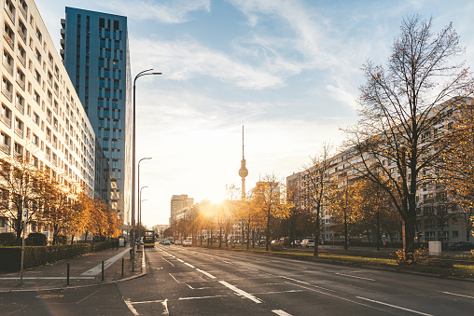
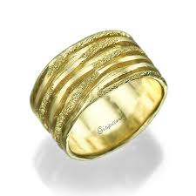
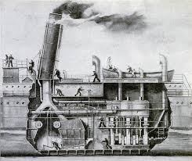
משמעויות הסמיכות
שייכות
חומר
אמצעי
רחובות העיר
פנסי הרחוב
טבעת זהב
לוח אבן
אוניית קיטור
תנור נפט
Notes:
ניתן לראות שיש צירופים שמבטאים שייכות , כמו למשל: רחובות העיר, פנסי הרחוב- פנסים של הרחוב.
יש צירוף סמיכות המבטא חומר- טבעת זהב- טבעת העשויה זהב, לוח אבן- לוח העשוי אבן
ישנו צירוף סמיכות המבטא אמצעי- אוניית קיטור, תנור נפט- תנור הפועל ע"י נפט.

Slide 6
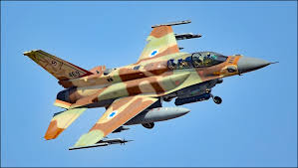
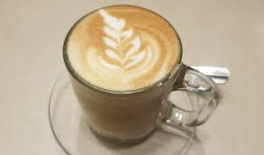
משמעויות הסמיכות
ייעוד/ מטרה
תכולה
צורה
מטוסי קרב
נושאת מטוסים
כוס קפה
מכולת אשפה
עיני שקד
עוגת קומות
Notes:
סמיכות המבטאת ייעוד/ מטרה- מטוסי קרב- מטוסים המיועדים לקרב וכו'
תכולה- כוס קפה, מכולת אשפה.
סמיכות המבטאת צורה- עיני שקד- עיניים בצורת שקד, עוגת קומות.

Slide 7
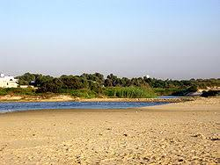
משמעויות הסמיכות
הפלגה
שם פרטי
פלאי פלאים
קולי קולות
הר מירון
נחל פולג
Notes:
סמיכות יכולה להיות גם בשם פרטי- הר מירון, נחל פולג.
הסמיכות יכולה להיות גם בקשר של הפלגה- היוצרת משמעות של "ביותר" ,העצמה- פלאי פלאים, קולי קולות.

Slide 8
הערך - סְמִיכוּת (סמיכות)
הגדרה מן המילון
סְמִיכוּת (סמיכות) -נקבה; שורש סמך; נטייה סמיכויות
קִרבה
סמיכה (לרַבָּנות)
צפיפות, תכונתו של דבר סָמִיך
רצף של שני שמות עצם ביחס של נסמך וסומך(בדקדוק).
Notes:
מה פרוש המילה סמיכות? לפנינו הגדרה מילונית.
הקראת הפירושים. וכמובן, הפירוש המתאים ביותר לסמיכות שאנחנו מדברים זהו הפירוש האחרון.

Slide 9
הצירוף השמני - סמיכות
צירוף סמיכות הוא צירוף של שתי מילים סמוכות זו לזו המהוות יחד יחידה לשונית אחת .
המילה הראשונה נקראת נסמך , והיא משמשת גרעין של הצירוף, המילה השנייה היא סומך .
(אפשר לזכור זאת בעזרת ראשי התיבות נ"ס: נסמך סומך).
למבנה זה – הנתפס כאמור כ יחידה אחת מבחינות מסוימות יש כמה כללים.
Notes:
הקראת השקופית

Slide 10
הסמיכות – הנסמך והסומך
סומך
נסמך
בית ספר
שם העצם הראשון בצירוף הסמיכות נקרא נסמך,
ושם העצם השני נקרא סומך.
Notes:
והנה דוגמה- בית ספר- המילה הראשונה- בית משמשת כנסמך,
המילה השניה- ספר, משמשת כסומך

Slide 11
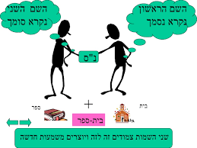
הנסמך והסומך
סומך
נסמך
ספר
בית
ילדים
משחק
הכיתה
מחנך
המקצוע
רכזת
Notes:
ויש לנו כאן דוגמאות נוספות, הטבלה מחלקת לנו את הצירופים לנסמך וסומך,
כששני השמות צמודים זה לזה הם יוצרים משמעות חדשה.
המילים מחנך הכיתה- כל מילה יכולה לעמוד בפני עצמה ויש לה משמעות משלה, אבל ברגע ששתי המילים כצירוף סמיכות יש לנו משמעות חדשה.

Slide 12
סמיכות בשמות של ספרים
שעת סיפור
חבורת תרי"ג
עלילת הרופאים
סיפור חיינו
Notes:
נוכל לפגוש את הסמיכות גם בשמות של ספרים.
הקראת השמות.

Slide 13
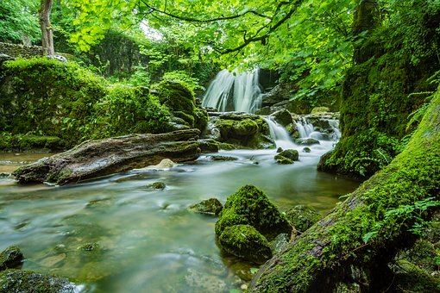
משימה 1
לפניכם טקסט ובו צירופי סמיכות.
העתיקו את צירופי הסמיכות ורשמו נ' מעל נסמך וס' מעל סומך.
נחל השופט
מעובד ע"פ טקסט שהתפרסם באתר של קק"ל, המלצה לטיול.
נחל השופט מנקז את המדרונות המזרחיים של רמת מנשה. הנחל שאורכו שבעה ק"מ מתחיל את מהלכו בין מושב עין העמק וקיבוץ רמת השופט. בין שני הישובים נובע עין ריחנייה, המעיין החשוב בנחל. הנחל זורם בנוף של גבעות מעוגלות, חוצה את קיבוץ הזורע ויוצא לנוף הפתוח של עמק יזרעאל. מעיינות הנחל יוצרים פלג איתן, הזורם כל השנה. בגדותיו צומחים עצי ערבה מחודדת ובפינות אחדות גם עצי אולמוס שעיר, עץ נדיר בישראל.
(ג. ברקוביץ – "להבין את הטקסט" כתה ח')
Notes:
כעת נעבור למשימה, הקראת המשימה.
אני ממתינה 3 דקות.

Slide 14
נחל השופט
מעובד ע"פ טקסט שהתפרסם באתר של קק"ל, המלצה לטיול.
נחל השופט מנקז את המדרונות המזרחיים של רמת מנשה. הנחל שאורכו שבעה ק"מ מתחיל את מהלכו בין מושב עין העמק וקיבוץ רמת השופט. בין שני הישובים נובע עין ריחנייה, המעיין החשוב בנחל. הנחל זורם בנוף של גבעות מעוגלות, חוצה את קיבוץ הזורע ויוצא לנוף הפתוח של עמק יזרעאל. מעיינות הנחל יוצרים פלג איתן, הזורם כל השנה. בגדותיו צומחים עצי ערבה מחודדת ובפינות אחדות גם עצי אולמוס שעיר, עץ נדיר בישראל.
(גאולה ברקוביץ – להבין את הטקסט)
Notes:
ולפני שנעבור למשימה הבאה תוכלו לבדוק את תשובותיכם

Slide 15
לפניכם שמות עצם.
השתמשו בהם פעם כנסמך ופעם כסומך.
משימה 2
יריד הספרים
ספרים
ספרי קריאה
ראש
דרכים
עצים
Notes:
הקראת המשימה. והסבר הדוגמה.
אני ממתינה 2 דקות. בהצלחה!

Slide 16
לפניכם שמות עצם.
השתמשו בהם פעם כנסמך ופעם כסומך.
משימה 2
ספרים
ספרי קריאה
יריד הספרים
ספרי קריאה
כאב ראש
ראש
ראש העיר
פרשת דרכים
דרכים
דרכי נועם
שדרת עצים
עצים
עצי פרי
Notes:
לפניכם דוגמאות לתשובות אפשריות.

Slide 17
השינויים בצורת הסמיכות
ת
Xה
בנקבה יחידה סיומת
חלת דבש
חלה + דבש
אֵי
Xים
ברבים סיומת
דברי חכמים
דברים + חכמים
Notes:
במעבר לצורת הסמיכות הסיומת של הנסמך משתנה .
בנקבה יחידה סיומת- ה, תהפוך ל-ת. המילים חלה ודבש בצירוף סמיכות יהפכו לחלת דבש.
ברבים בזכר הסיומת מ' נשמטת והחיריק הופך לצירה מלא. דברים חכמים- דברי חכמים.
אני מזכירה לכם שגם בשם המספר בזכר הה' הופכת לת'- לדוגמה שישה עפרונות יהפכו לששת העפרונות.

Slide 18
מגורים
שכונה
שכונת מגורים
Notes:
דוגמה נוספת- שכונה ומגורים- יהפכו בסמיכות לשכונת מגורים,
שוב אנחנו רואים שצורת נקבה יחידה, במקום ה בסוף המילה נקבל את האות ת'.

Slide 19
עוגת תפוחים
עוגה + תפוחים
חלוקה + תעודות
חלוקת תעודות
Notes:
ודוגמאות נוספות- עוגת תפוחים, חלוקת תעודות.

Slide 20
חכמים
דְּבָרִים
דִּבְרֵי חֲכָמִים
Notes:
סיומת אים ברבים הופכת לצירה מלא- אי- דברים של חכמים יהיו בצירוף הסמיכות- דברי חכמים.

Slide 21
שִׁבְרֵי הַכּוֹס
שברים + כוס
ראשים + ממשלה
ראשי הממשלה
Notes:
שברי הכוס, ראשי הממשלה.

Slide 22
תרגול
כתבו את צורת הנפרד של הנסמכים בצירופי הסמיכות הבאים.
מועדים
מועדי השנה
קבלת שבת
בִּרְכוֹת הנהנין
ערי מקלט
Notes:
ונעבור לתרגול קצר- הקראת התרגיל והדוגמה. חצי דקה

Slide 23
פתרון
כתבו את צורת הנפרד של הנסמכים בצירופי הסמיכות הבאים.
מועדים
מועדי השנה
קבלה
קבלת שבת
בְּרָכוֹת
בִּרְכוֹת הנהנין
ערים
ערי מקלט
Notes:
תוכלו לבדוק את תשובותיכם.
אנו רואים את ההבדל בין צורת הנפרד- ברכות, לצורת הסמך ברכות, השינוי הוא בניקוד ולא בהרכב האותיות.
וכן שְׂמָלוֹת בצורת נפרד ושִׂמְלוֹת בצורת הנסמך. נאמר שִׂמְלוֹת השבת וכן כִּבְשׂוֹת הצאן.

Slide 24
יידוע הסמיכות
ה
בית ספר
סומך
נסמך
בצירוף הסמיכות רק הסומך יהיה מיודע.
Notes:
יידוע הסמיכות- כיצד ניידע את הסמיכות?
ה' הידיעה תצטרף אך ורק לסומך.
בניגוד לסמיכות של שם עצם ותוארו ששם גם השם וגם התואר מיודעים כפי שלמדנו בשיעור הקודם.

Slide 25
דַּרְכֵי היידוע
מגדל המים
מגדל מים
ה"א הידיעה
בירת ישראל
בירת ישראל
שם עצם פרטי
חומות ירושלים
חומות ירושלים
שייכות/ קניין
מתנת ידידי
בן משפחתנו
Notes:
יש דרכים נוספות ליידע סמיכות.
הקראת השקופית והסבר.
אפשר ליידע באמצעות שם עצם פרטי והוספת כינוי שייכות ולהקריא את הדוגמאות מהשקופית.

Slide 26
יידוע הסמיכות- תרגול
לפניכם צירופי סמיכות, הוסיפו את ה"א הידיעה.
עורך דין
להקת אריות
אנשי מקצוע
דברי חוכמה
עורך הדין
להקת האריות
אנשי המקצוע
דברי החוכמה
Notes:
תרגול – הקראת המשימה, יש לכם חצי דקה.
כמו שאמרנו- ה' הידיעה תמיד תצטרף לסומך.
נאמר- עורך הדין, להקת האריות...

Slide 27
לפניכם צירופים שמניים, העתיקו את הצירופים המיודעים וציינו את דרך היידוע.
 | הצירוף השמני | צירופים מיודעים | דרך היידוע
1 | יציאת מצרים
2 | חג הפסח
3 | הומור יהודי
4 | בני ישראל
5 | קידוש לבנה
6 | קברי אבותינו
שם עצם פרטי
ה"א הידיעה
שם עצם פרטי
כינוי הקניין/ השייכות
Notes:
במשימה הזו נתרגל את שלוש דרכי היידוע שלמדנו: באמצעות ה' הידיעה, ש"ע פרטי ושייכות.
הקראת המשימה.
דקה המתנה.
עד כאן ראינו איך ניידע סמיכות, מה קורה כשאנחנו רוצים לומר צירוף סמיכות ברבים?

Slide 28
ריבוי צירוף הסמיכות
בית ספר
בתי ספרים
בתי ספר
$$$$
Notes:
יש לנו אפשרויות שונות כדי לרבות את צירופי הסמיכות.
לדוגמה- בית ספר- ריבוי: האם יהיה בתי ספרים? לא, רק הנסמך הופך לרבים,
בואו נכיר אפשרויות ריבוי נוספות.

Slide 29
ריבוי הסמיכות
הריבוי
כשרוצים להפוך את צירוף הסמיכות לרבים, מרבים את הנסמך, ודי בזה כדי לרבות את הצירוף כולו. למשל: מכונות כביסה, גני ילדים, שולחנות כתיבה, ימי הולדת.
Notes:
הקראת השקופית.

Slide 30
ריבוי הסמיכות בזכר
יחיד | רבים
בית ספר | בתי ספר
צמח מרפא | צמחי מרפא
פח אשפה | פחי אשפה
עורך דין | עורכי דין
Notes:
כשהנסמך הוא בזכר ה- 'י' של הרבים נשארת.
צמחים הופך לצמחי, בתים הופך לבתי.

Slide 31
ריבוי הסמיכות בנקבה
יחידה | רבות
ועדת הרווחה | ועדות הרווחה
עוגת סולת | עוגות סולת
ספרנית השכונה | ספרניות השכונה
Notes:
לעומז" בנקבה- אין שינוי בצורת הרבים בסמיכות.
ועדה- ועדות, ועדות הרווחה.
עוגות בנפרד ועוגות סולת בסמיכות.

Slide 32
תרגול – לפניכם צירופי סמיכות ביחיד, כתבו אותם ברבים.
צירופי סמיכות ביחיד | צירופי סמיכות ברבים
בית החרושת
תמונת מצב
צורת הרבים
צירוף סמיכות
דבר חוכמה
בתי החרושת
תמונות מצב
צורות הרבים
צירופי סמיכות
דברי חוכמה
Notes:
דקה המתנה.
אך יש גם מקרים שבהם נרבה את שתי המילים שבסמיכות.

Slide 33
מתי ניתן לרבות את שתי המילים?
סגן מנהל
סגני מנהלים
סגני מנהל
Notes:
לדוגמה...

Slide 34
מתי ניתן לרבות את שתי המילים?
קיימים צירופים בהם גם הנסמך וגם הסומך באים בצורת הריבוי.
סגן מנהל - סגני מנהלים
מנהל המפעל - מנהלי המפעלים
חבר הועדה - חברי הועדות
תושב העיר - תושבי הערים
Notes:
יש צירופים שאפשר לרבות את הסומך וגם את הנסמך – סגני מנהלים.
ולעתים ריבוי רק של הנסמך- סגני מנהל.

Slide 35
מתי ניתן לרבות את הנסמך והסומך?
ריבוי הנסמך והסומך גם יחד משמש בימינו בעיקר כשכל אחד מהם מציין רבים במציאות,
כגון "תושבי הערים" - תושבים מכמה ערים לעומת "תושבי העיר" – תושבים מעיר אחת, וכך גם "הישגי המתמודדים" לעומת "הישגי המתמודד".
ויש צירופי סמיכות שביסודם הסומך ברבים, כגון "גן ילדים", "שדה חמניות".
Notes:
הקראת השקופית

Slide 36
דוגמאות - סומך ברבים
גן ילדים
בית חולים
מערכת שרירים
שדה חמניות
גני ילדים
בתי חולים
מערכות שרירים
שדות חמניות
Notes:
נראה דוגמאות של צירופים שביסודם הסומך הוא ברבים. אבל הצירוף הראשוני הוא ביחיד,
כדי לרבות את הצירוף כולו נהפוך את הנסמך לרבים, גן ילדים- גני ילדים ברבים.

Slide 37
תרגול -
לפניכם צירופי סמיכות,
העתיקו את הטבלה והשלימו את צורת הרבים של כל צירוף.
צירוף סמיכות ביחיד | צירוף סמיכות ברבים | צירוף סמיכות ברבים
חתונת הכסף
דבר המלך
חוק מדינה
בן בתי
חתונות הכסף
דברי המלכים
דברי המלך
חוקי מדינות
חוקי מדינה
בני בנותיי
בני בתי
Notes:
2 דקות.

Slide 38
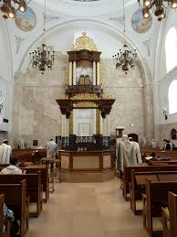
הידעת ??? בתי כנסת או בתי כנסיות ?
לצירוף בית כנסת שתי צורות ריבוי תקניות: בתי כנסת ובתי כנסיות.
דרך הריבוי הרגילה של צירופי סמיכות בלשוננו היא על ידי ריבוי הנסמך (הרכיב הראשון בצירוף): בני אדם, בתי ספר, שִׂמלות כלה, נעלי בית, שעוני יד, וכך גם בתי כנסת.
אולם בלשון חז"ל הצירוף בית כנסת משמש דווקא בריבוי בתי כנסיות.
בעברית בת ימינו רווחת יותר צורת הריבוי בתי כנסת העולה בקנה אחד עם דרך הריבוי הרגילה של צירופי הסמיכות, ואילו הצורה בתי כנסיות משמשת בעיקר בלשון הגבוהה ובספרות.
Notes:
לפניכם קטע מעניין , קראו אותו. חצי דקה המתנה

Slide 39
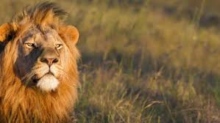
הידעת ???
בעל חיים או בעל חי ?
יש המשתמשים בצירוף "בעל חי" לציון חיה, ואולם צירוף זה נחשב שיבוש והצירוף התקני הוא "בעל חיים".
מבחינה מילולית בעל חיים הוא 'מי שיש לו חיים'. מקור הצירוף בחז"ל, והוא מציין יצור חי שאיננו אדם, כגון בצירוף היידוע "צער בעלי חיים".
Notes:
חצי דקה התנה לקריאה.

Slide 40
מה למדנו?
צירופים שמניים
סמיכות – נסמך וסומך
יידוע סמיכות
ריבוי סמיכות
Notes:
הקראת השקופית.

Slide 41
תודה על ההקשבה
Notes:
תודה שהייתם איתי, בהצלחה בהמשך!

Slide 42
השימוש ביצירות במהלך שידור זה נעשה לפי סעיף 27א לחוק זכות יוצרים, תשס"ח-2007. אם הינך בעל הזכויות באחת היצירות, באפשרותך לבקש מאיתנו לחדול מהשימוש ביצירה, זאת באמצעות פנייה לדוא"ל rights@education.gov.il
שימוש ביצירות מוגנות בזכויות יוצרים ואיתור בעלי זכויות

